Slide 1
DEPARTAMENTO DE CIDADANIA E DESENVOLVIMENTO SOCIAL
ORGÃO GESTOR RESPONSÁVEL PELA POLÍTICA DE ASSISTÊNCIA SOCIAL
DIRETORA:SINTIA CRISTINA TAVARES PEIXOTO BELÃO
É um dos cinco departamentos que compõem a Secretaria de Desenvolvimento Humano e Social.
Secretária : Maria Edna Guizilini Ziroldo

Slide 2
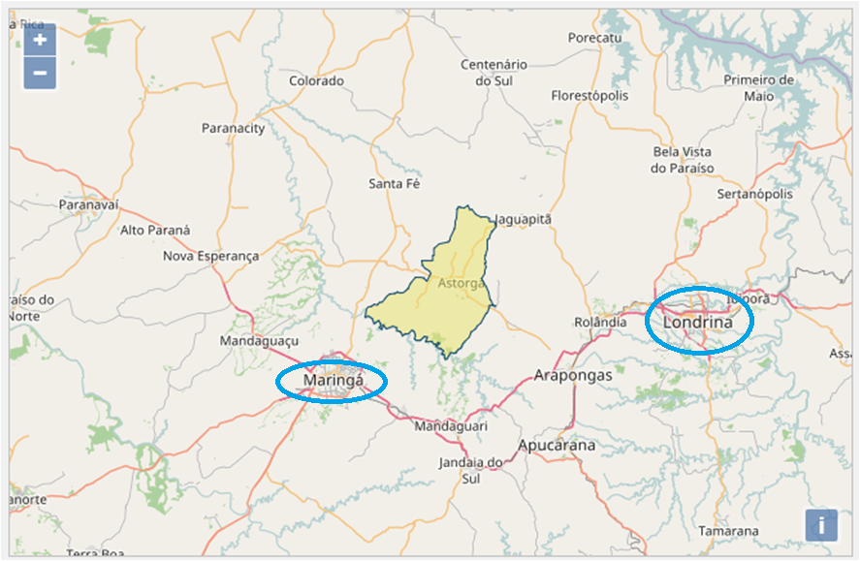
Fonte: IBGE

Slide 3
ASTORGA É UM MUNICÍPIO DE PEQUENO PORTE II ;
NÚMERO DE HABITANTES: 24.698.

Slide 4
PROTEÇÃO SOCIAL ESPECIAL
A PROTEÇÃO SOCIAL ESPECIAL (PSE) DESTINA-SE A FAMÍLIAS E INDIVÍDUOS EM SITUAÇÃO DE RISCO PESSOAL OU SOCIAL, CUJOS DIREITOS TENHAM SIDO VIOLADOS OU AMEAÇADOS.
O município de Astorga conta com os seguintes equipamentos de Proteção Especial:
Centro de Referência Especializado de Assistência Social – CREAS (Média Complexidade);
APAE (Média Complexidade)
Casa Lar (Alta Complexidade)
Casa da Acolhida (Alta Complexidade – Não Governamental)

Slide 5
O Plano Municipal de Assistência Social prevê a construção de parcerias com as Associações Não Governamentais e entidades Privadas de Assistência Social, para ofertas de prestação de serviços qualificados mediante co-financiamento Municipal, Estadual e Federal.

Slide 6
PERFIL DA POPULAÇÃO EM SITUAÇÃO DE RUA NO MUNICÍPIO
Evidencia-se diariamente um considerável fluxo de pessoas em trânsito;
O perfil da população de rua no município são moradores em situação de rua que possuem endereço, porém permanecem nos logradouros públicos e o maior fator comum a todos é o uso de álcool e drogas;
São aproximadamente 11, sendo 02 mulheres.

Slide 7
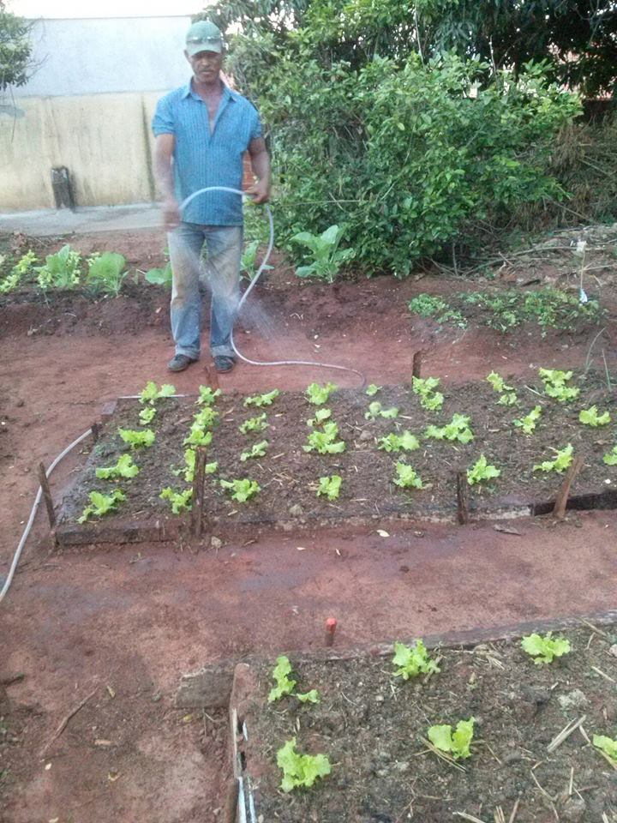

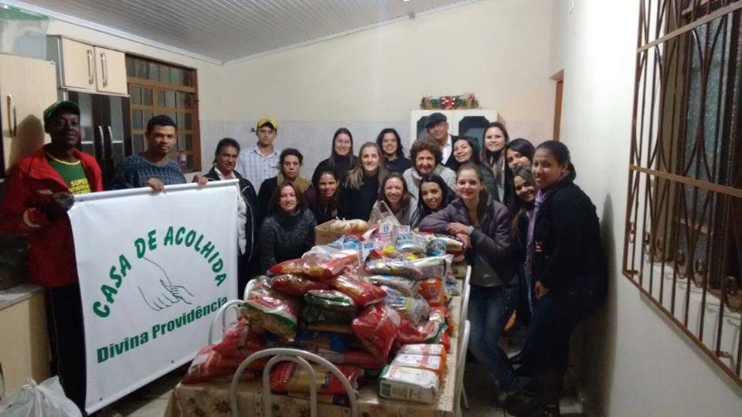
CASA DE ACOLHIDA DIVINA PROVIDÊNCIA
Atende aproximadamente 40 a 50 pessoas/mês
Rua Camilo Ramalho Matta 173

Slide 8
CASA DA ACOLHIDA
A CASA DA ACOLHIDA É UMA ENTIDADE NÃO GOVERNAMENTAL, FORMADA POR PESSOAS VOLUNTÁRIAS E TÉCNICOS EM PROL DE UMA CAUSA SOCIAL, NA PRESTAÇÃO DE SERVIÇO DE ACOLHIMENTO MODALIDADE CASA DE PASSAGEM.
PRESTA ACOLHIMENTO E ABRIGAMENTO PROVISÓRIO AOS SEUS USUÁRIOS EM SITUAÇÃO DE RUA, DESABRIGO, OU MIGRAÇÃO. ALÉM DE RECURSOS PRÓPRIOS E TRABALHO EM PARCERIA COM ÓRGÃOS GOVERNAMENTAIS, DE CIDADANIA E SAÚDE, CRAS/CREAS/CAPS , CONTA COM CONVÊNIO (AGORA TERMO DE COLABORAÇÃO) COM MUNICÍPIO E NA OPORTUNIDADE COM O ESTADO ATRAVÉS DA DELIBERAÇÃO 051/2016 DO CEAS.

Slide 9
SERVIÇO OFERTADO
A TODOS PESSOAS ATENDIDAS SÃO OFERECIDOS SERVIÇOS NAS SUAS NECESSIDADES BÁSICAS COMO:
HIGIENE PESSOAL,
POUSO,
ALIMENTAÇÃO,
VESTUÁRIO,
ENCAMINHAMENTOS PARA A REDE DE SERVIÇOS.

Slide 10
RECURSO MUNICIPAL
A CASA DA ACOLHIDA VEM REALIZANDO UM TRABALHO RELEVANTE NAS QUESTÕES DA POPULAÇÃO EM SITUAÇÃO DE RUA;
A FORMALIZAÇÃO DE CONVÊNIOS COMO DA DELIBERAÇÃO 051/2016 DO CEAS, GARANTE A CONTINUAÇÃO DOS TRABALHOS BUSCANDO A CADA DIA A EFETIVAÇÃO DA QUALIDADE DE ATENDIMENTO ÀS PESSOAS QUE SÃO ATENDIDAS FOMENTANDO O RESPEITO À DIGNIDADE HUMANA;

Slide 11
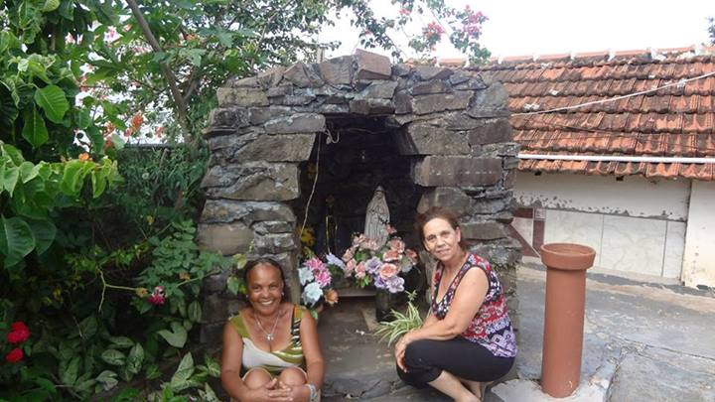

INSTALAÇÕES ATUAL
Rua Camilo Ramalho Matta

Slide 12
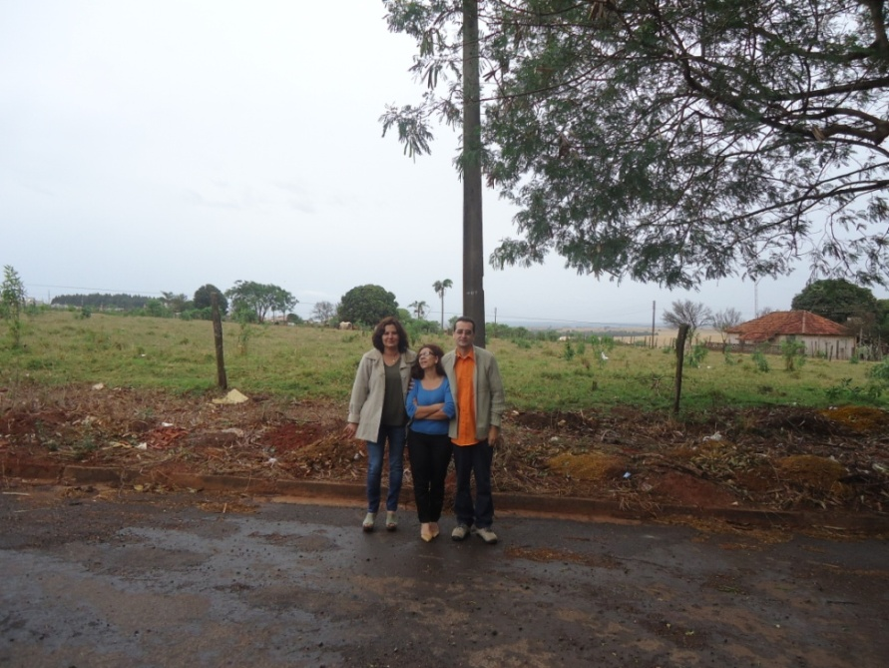
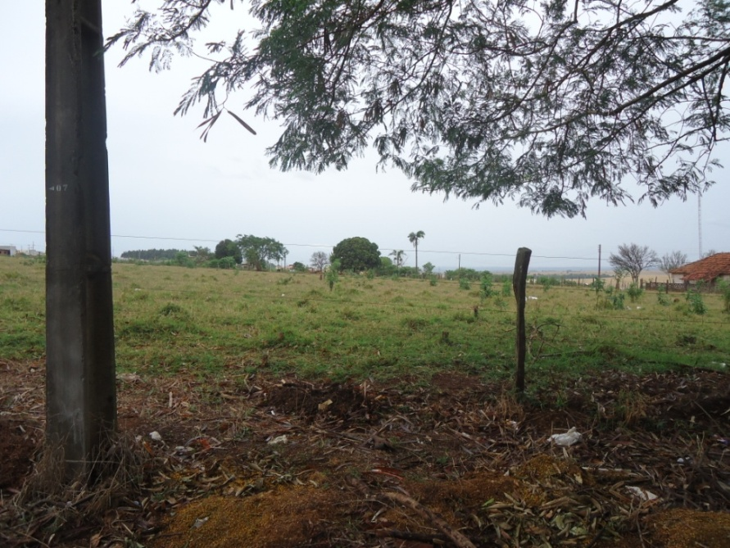
FUTURAS INSTALAÇÕES DA ENTIDADE
Terreno Doado Pela Prefeitura Municipal
Gestão 2012 - 2016

Slide 13
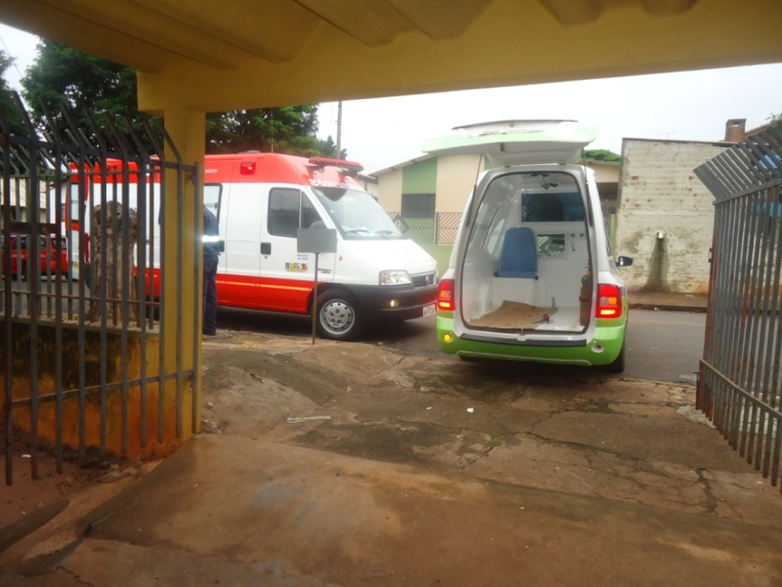
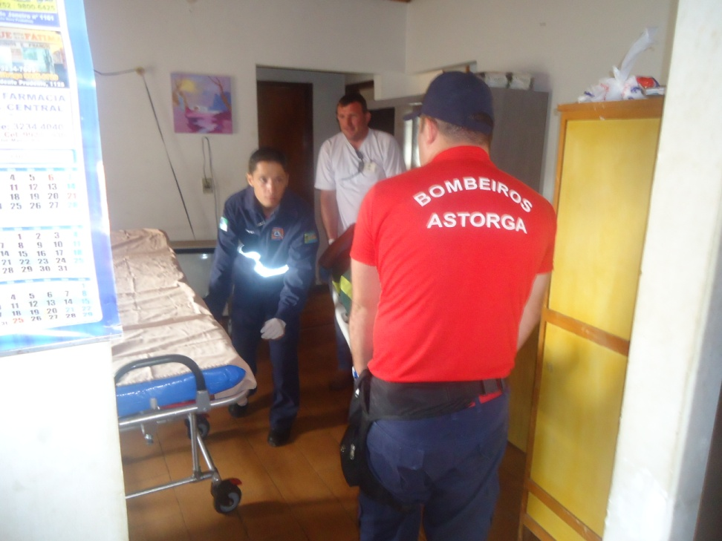
PARCERIA COM:
DEPARTAMENTO DE SAÚDE
DEFESA CIVIL
SAMU

Slide 14
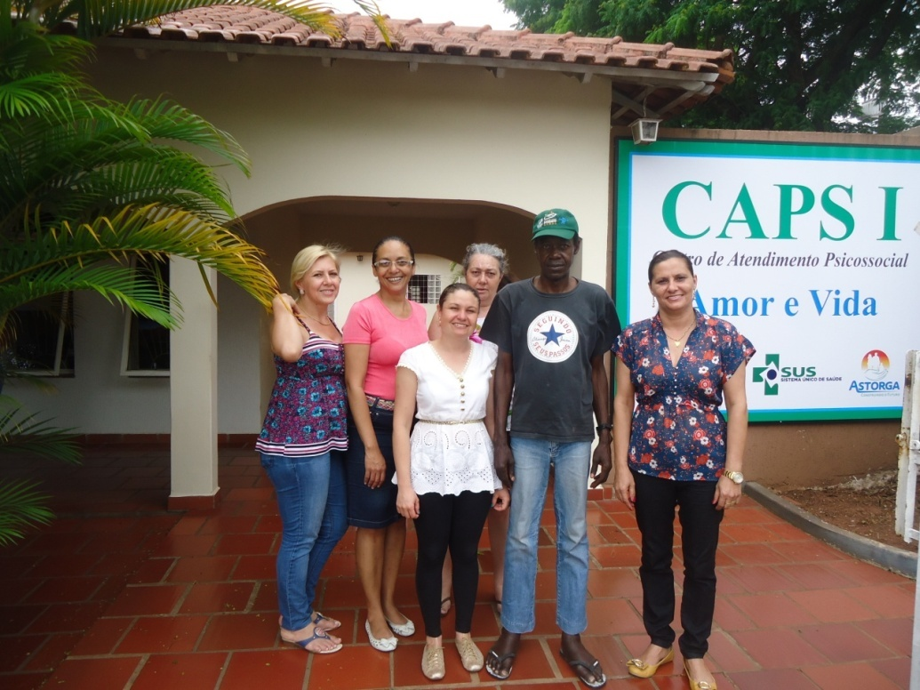
ATENDIMENTO NO CAPS

Slide 15
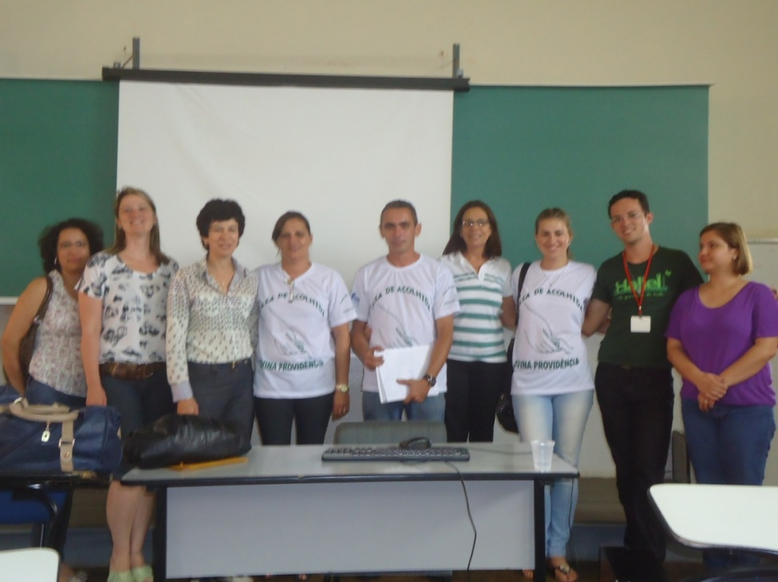
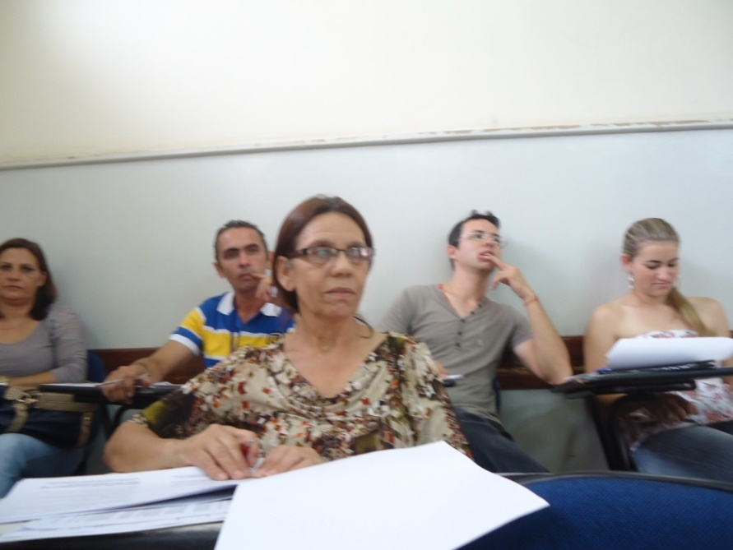
PARTICIPAÇÃO EM CAPACITAÇÃO REALIZADA PELO MUNICÍPIO

Slide 16
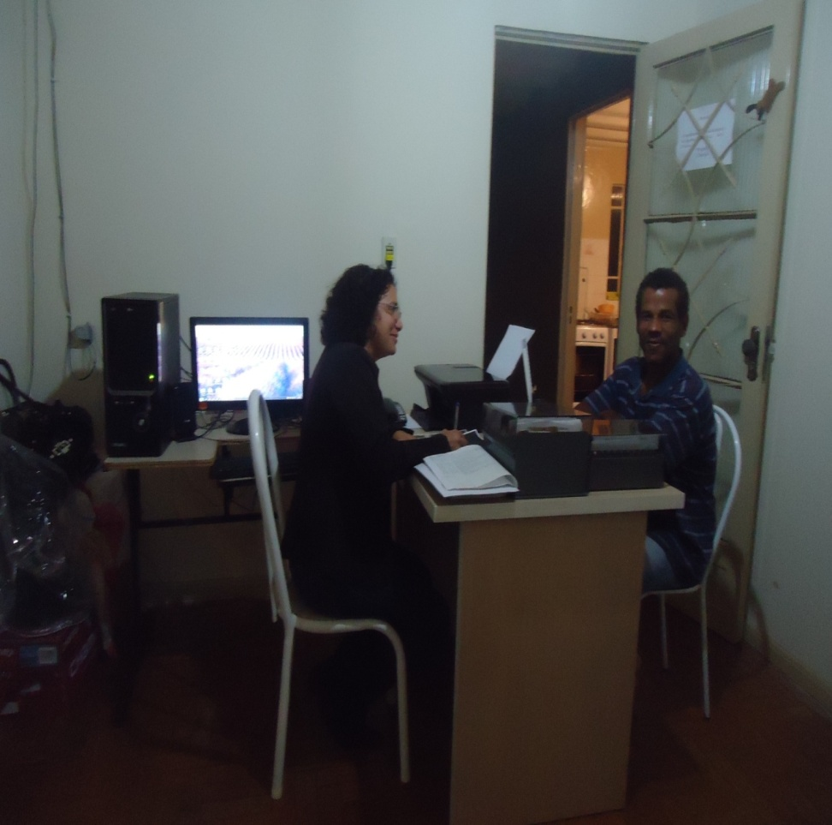
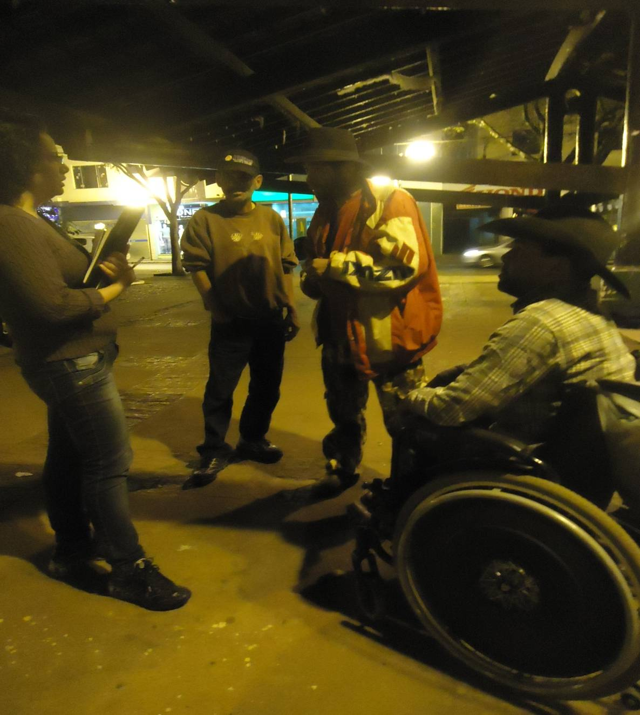
ATENDIMENTO QUALIFICADO
ESCUTA E ACOLHIDA

Slide 17
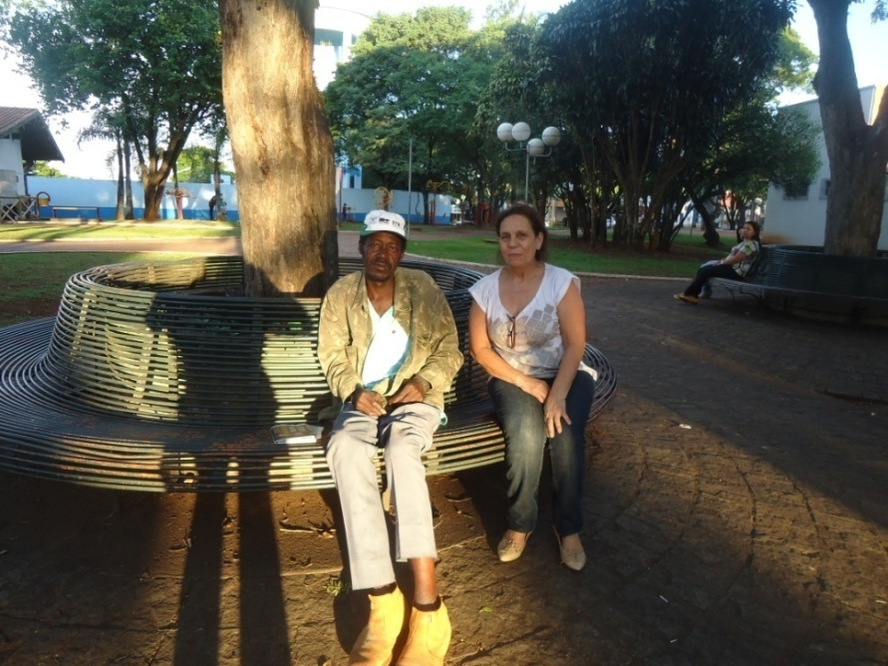
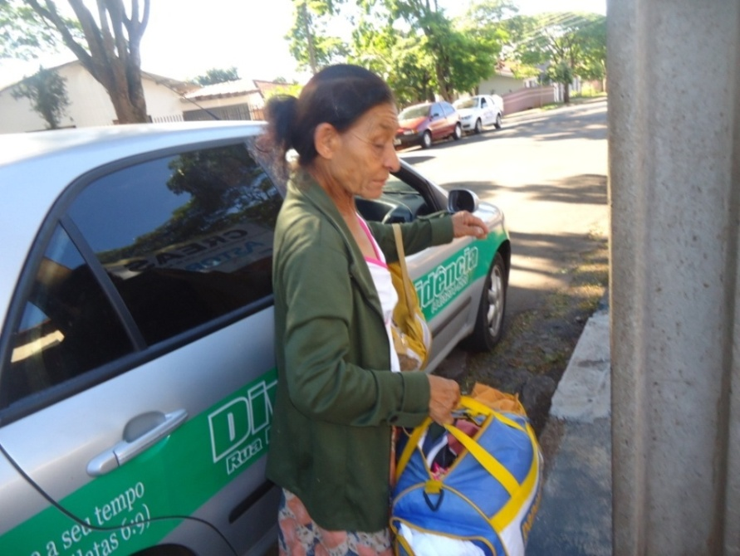
ABORDAGEM DE RUA

Slide 18
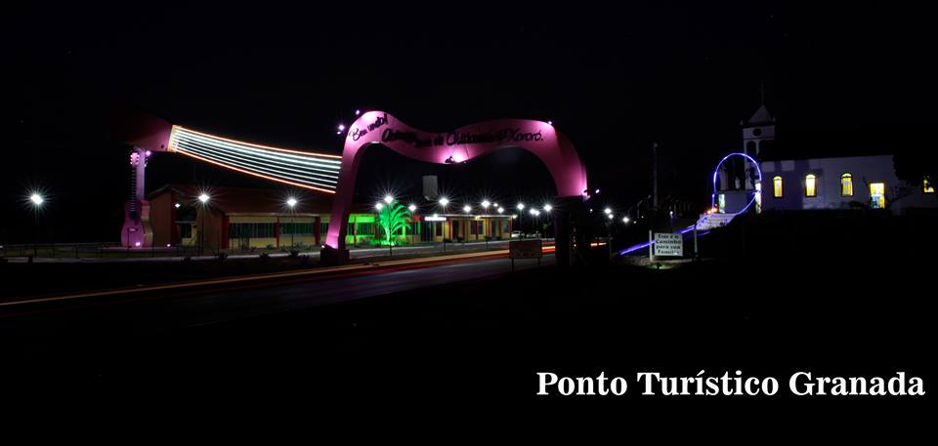


OBRIGADA!!
SINTIA BELÃO
Diretora do Departamento de Cidadania e Desenvolvimento Social de Astorga/PR
social@astorga.pr.gov.br (44) 3234-6074
CURITIBA
MARÇO DE 2017

